Slide 1
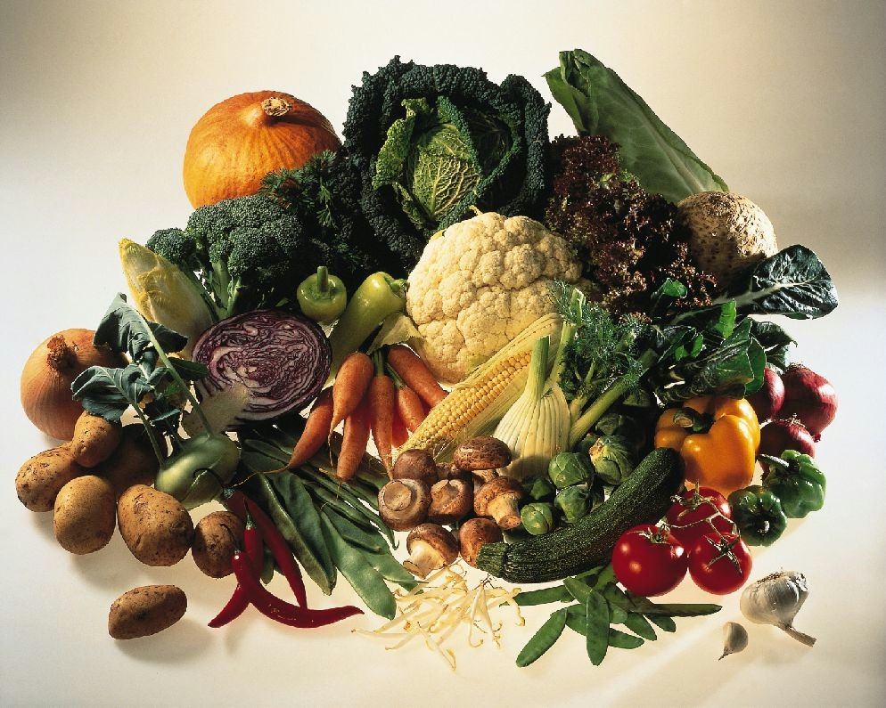
GEMÜSE UND HÜTSENFRÜCHTE ОВОЩИ И БОБОВЫЕ

Slide 2
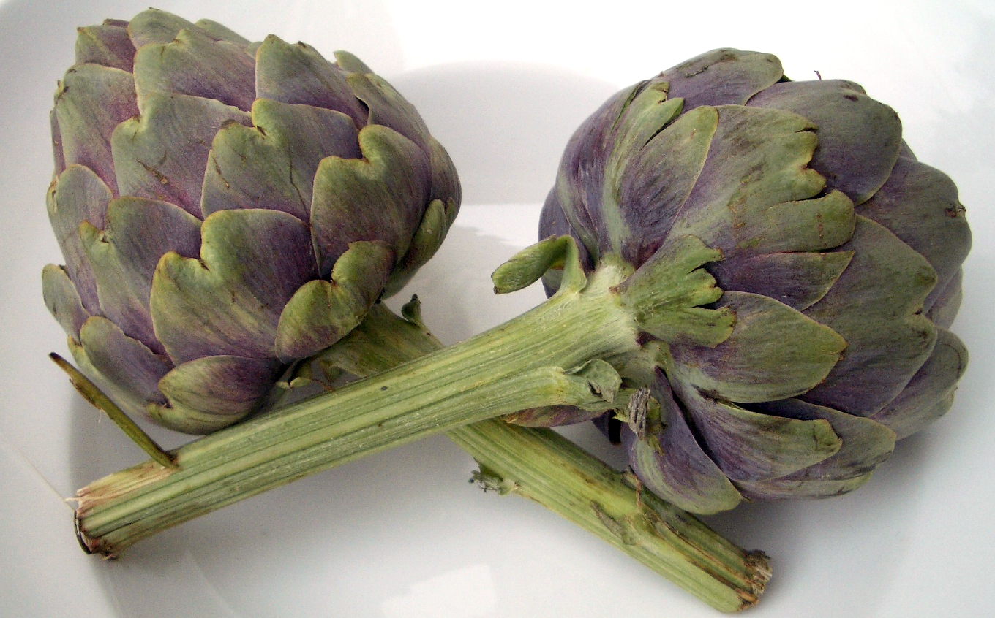
АРТИШОК Artischoke

Slide 3
Баклажан Auberginen

Slide 4
Kohl (Kraut) Капуста

Slide 5
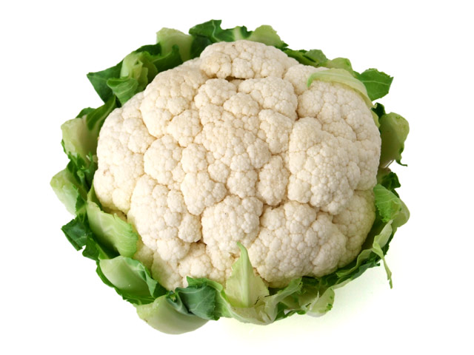
Цветная капуста Blumenkohl

Slide 6
Брюсельская капуста Rosenkohl

Slide 7
красная капуста Rotkohl

Slide 8
Морская капуста Seekohl

Slide 9
Белокачаная капуста Weißkohl

Slide 10
Фасоль Bohne

Slide 11
белая фасоль weiße Bohne

Slide 12
Красная фасоль rote Bohne

Slide 13
Стрючковая фасоль Stangenbohne

Slide 14
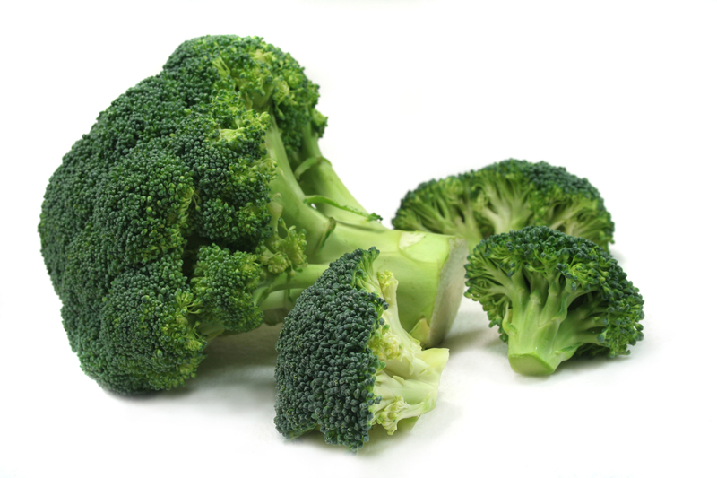
Brokkoli

Slide 15
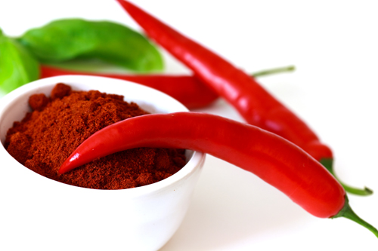
Chilischoten

Slide 16
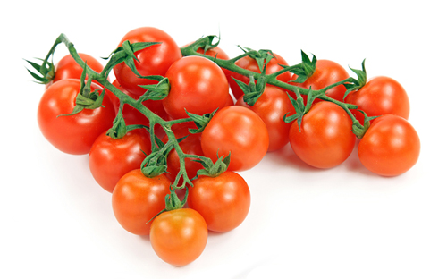
Cocktailtomaten
Cherrytomaten

Slide 17
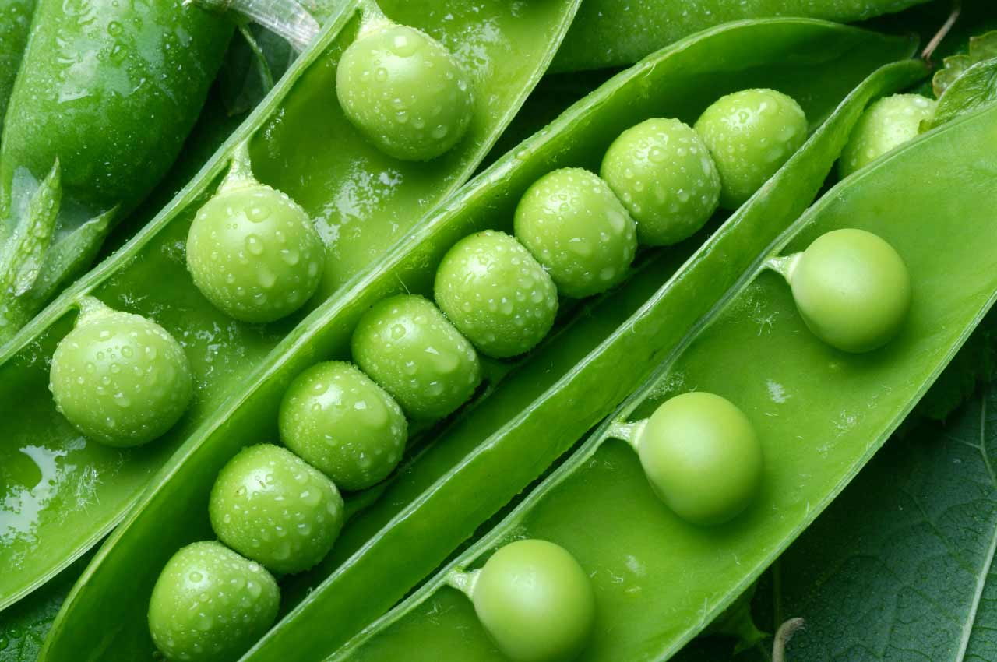
Erbsen

Slide 18
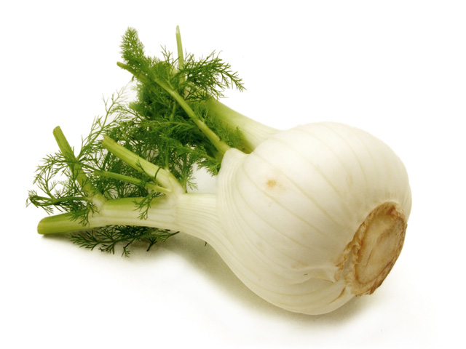
Fenchel

Slide 19
Огурец Gurke

Slide 20
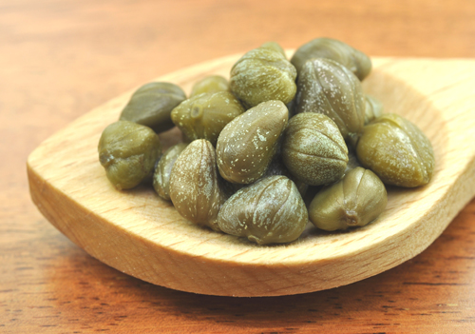
Kapern

Slide 21
Морковь Karotte/ Möhre

Slide 22
Картофель Kartoffel

Slide 23
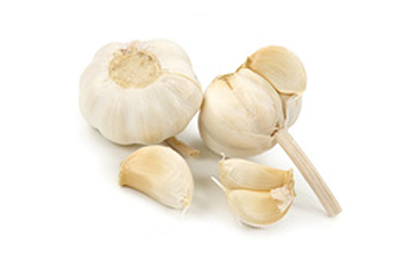
Knoblauch

Slide 24
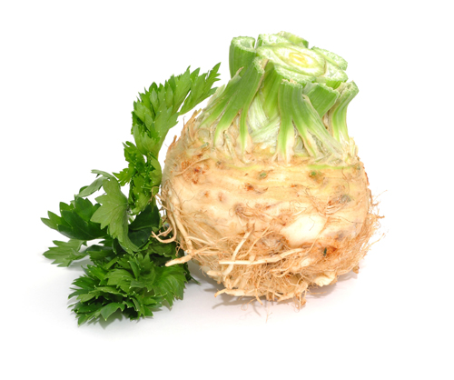
Knollensellerie

Slide 25
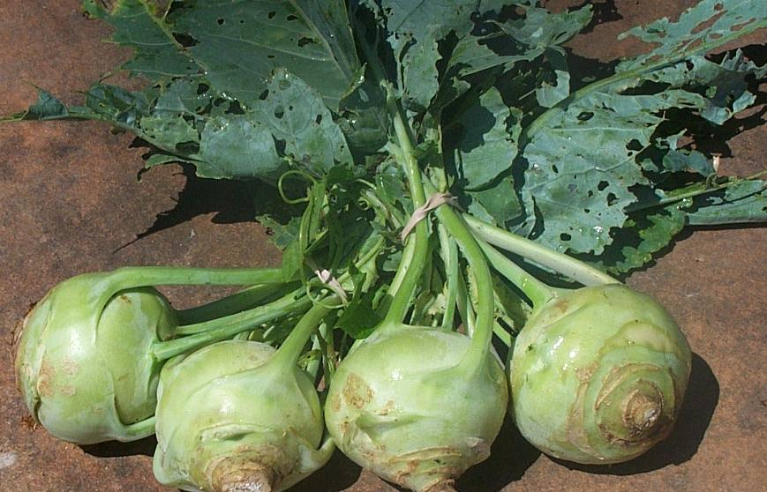
Kohlrabi

Slide 26
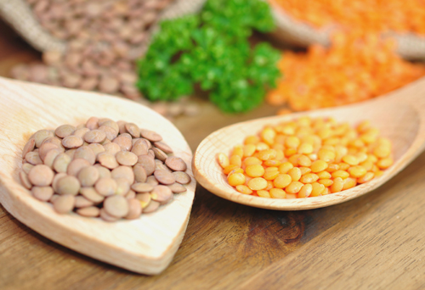
Linsen

Slide 27
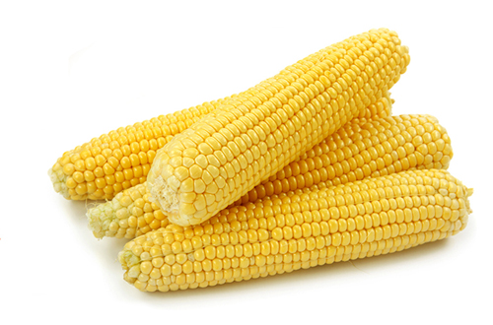
Mais

Slide 28
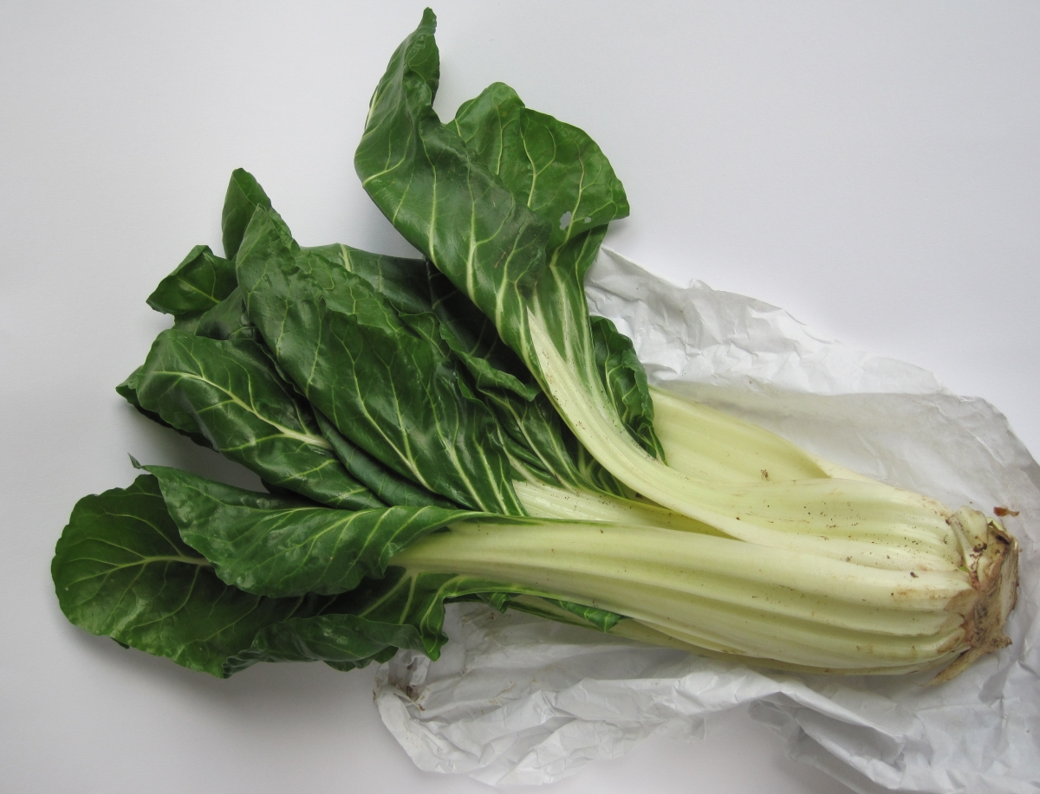
Mangold

Slide 29
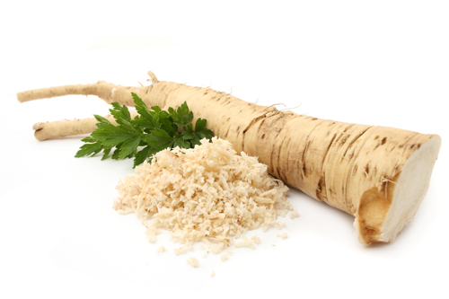
Meerrettich Хрен

Slide 30
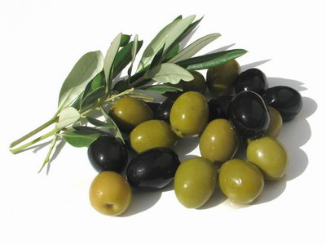
Oliven

Slide 31
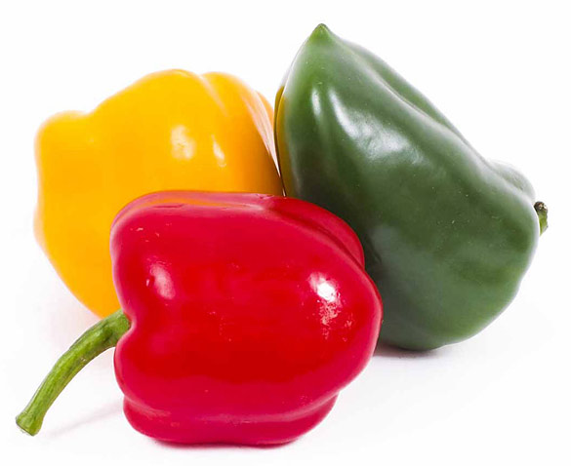
Paprika

Slide 32
Pastinaken

Slide 33
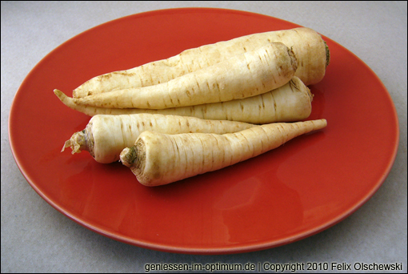
Petersilienwurzel

Slide 34
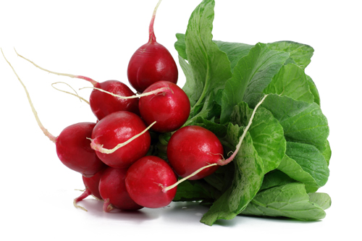
Radieschen

Slide 35
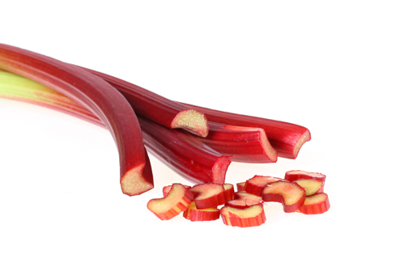
Rhabarber

Slide 36
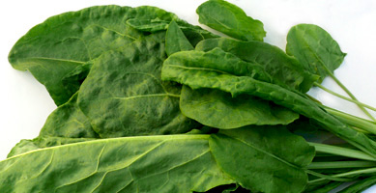
Sauerampfer

Slide 37
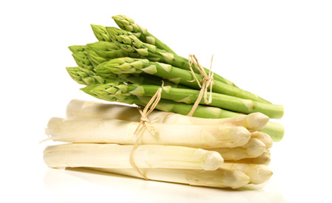
Spargel

Slide 38
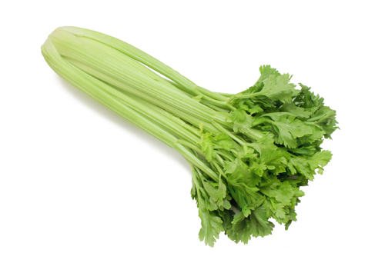
Stangensellerie

Slide 39
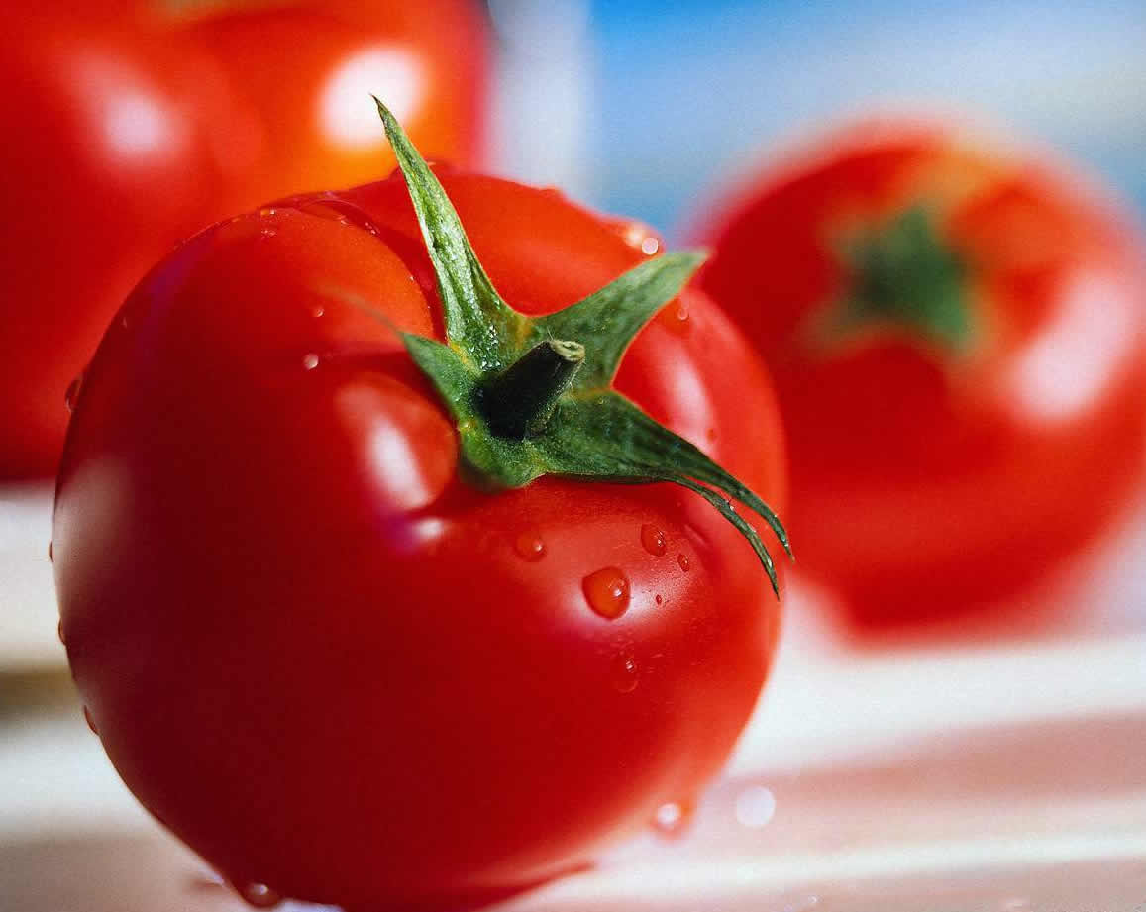
Tomaten

Slide 40
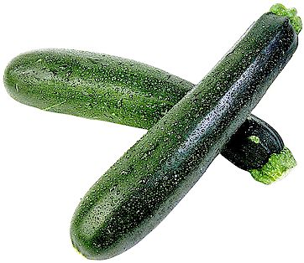
Zucchini

Slide 41
Кабачок Gemüsekürbis

Slide 42
Петрушка Petersilie

Slide 43
Корень петрушки Petersilienwurzel

Slide 44
Редька Rettich

Slide 45
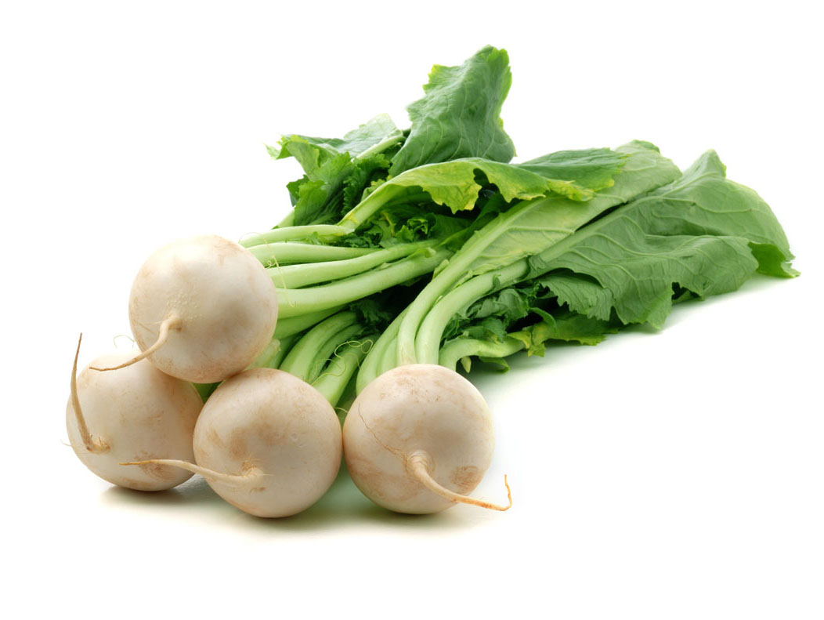
Репа Rübe

Slide 46
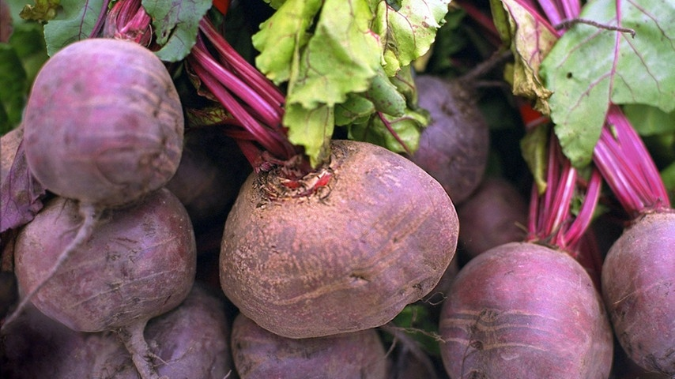
Свёкла rote Rübe/Rote Bete

Slide 47
Качаный салат Kopfsalat

Slide 48
Клубни сельдерея Knollensellerie

Slide 49
Соя Soja

Slide 50
Репчатый лук Zwiebel

Slide 51
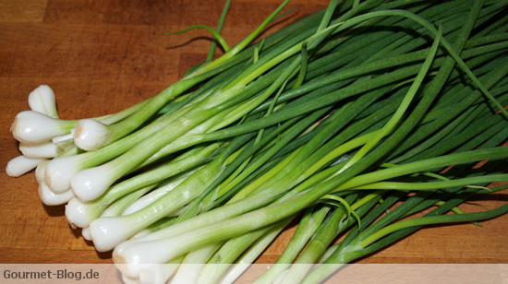
Frühlingszwiebeln

Slide 52
Укроп Dill

Slide 53
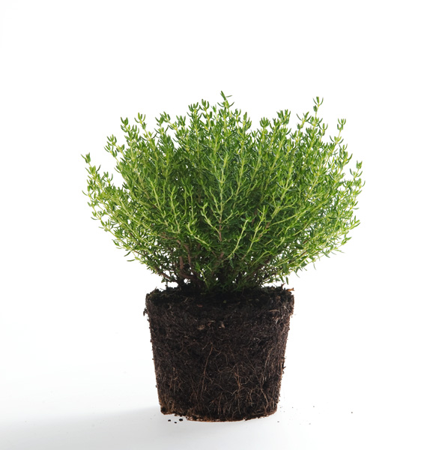
Thymian

Slide 54
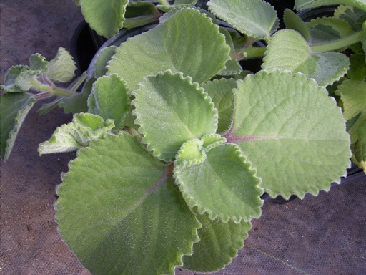
Oregano

